Slide 1
Сопровождающая документация практических занятий
ГБПОУ АО «Архангельский государственный многопрофильный колледж»
Подготовила: Розова О.О.
Архангельск, 2021

Slide 2
Сопровождающая документация практических занятий
Этап предподготовки
ФГОС СПО
РП
ФОС
КТП
Этап проведения
Рабочие лист
Инструкционный лист
Интерактивный рабочий лист
Лист самооценки
Рабочая тетрадь
Методические рекомендации
Учебное пособие
Этап подготовки
План
План-конспект
Технологическая карта

Slide 3
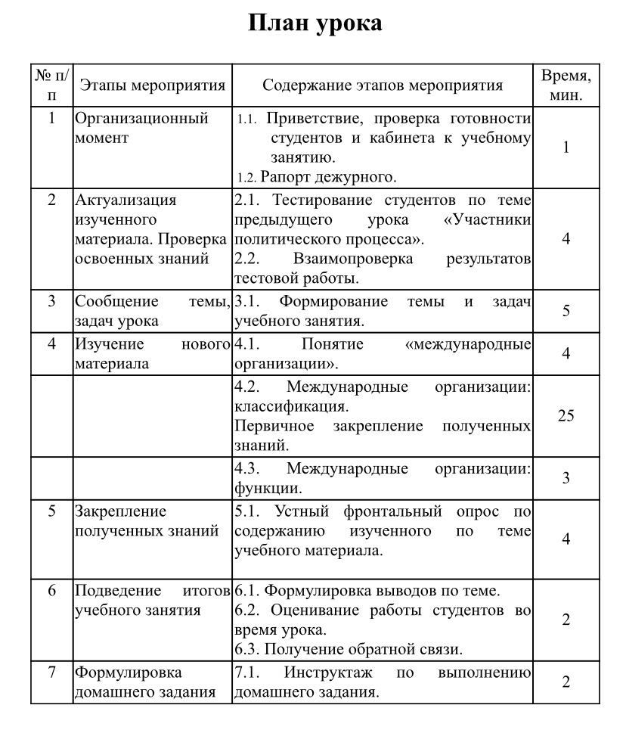
План – заранее намеченный порядок, последовательность проведения занятия. План занятия пишется в краткой форме по основным этапам.
Разработчик данного плана урока - Леухина Е.С., преподаватель ГБПОУ АО «Архангельский государственный многопрофильный колледж»

Slide 4
Конспект – запись содержания урока, ход занятия.
Фрагмент конспекта занятия Авериной С.Н., преподавателя ГБПОУ АО «Архангельский государственный многопрофильный колледж»

Slide 5
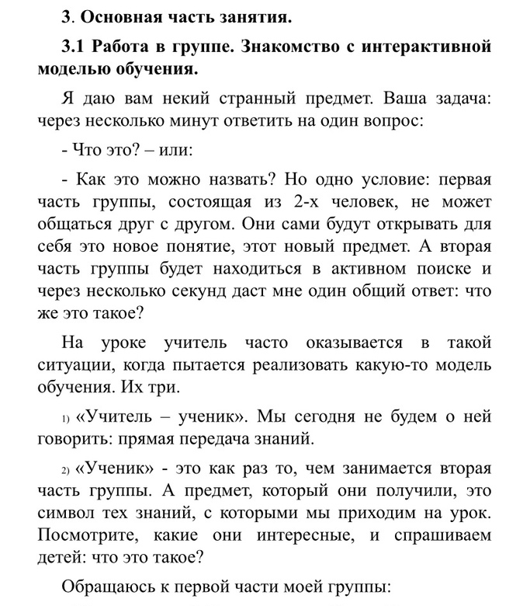
Конспект – запись содержания урока, ход занятия.
Фрагмент конспекта занятия Аксеновой В.П., преподавателя ГБПОУ АО «Архангельский государственный многопрофильный колледж»

Slide 6
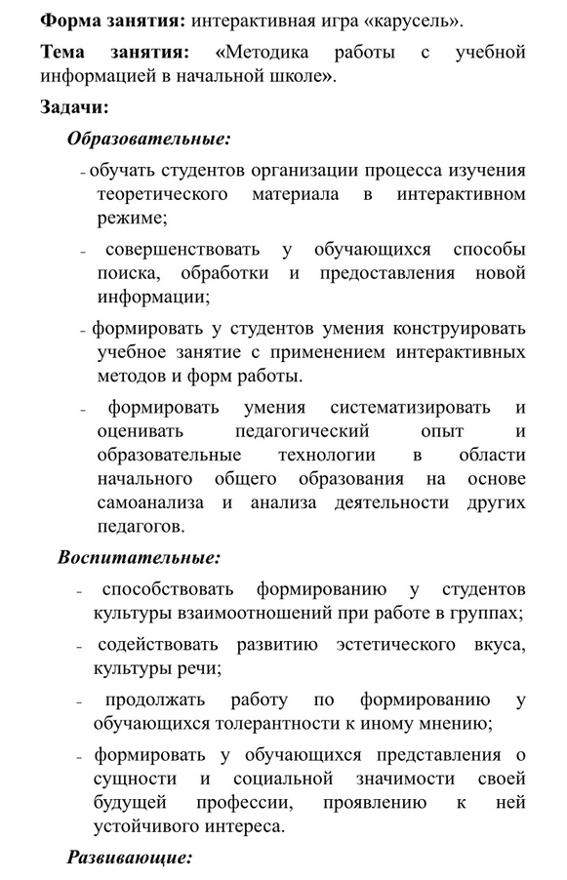
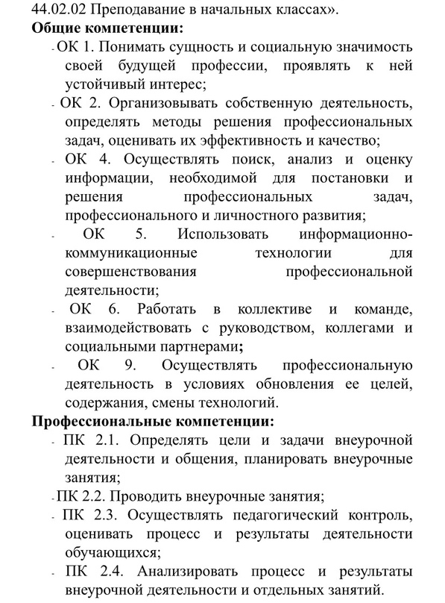
План-конспект
Фрагмент плана-конспекта занятия Аксеновой В.П., преподавателя ГБПОУ АО «Архангельский государственный многопрофильный колледж»

Slide 7
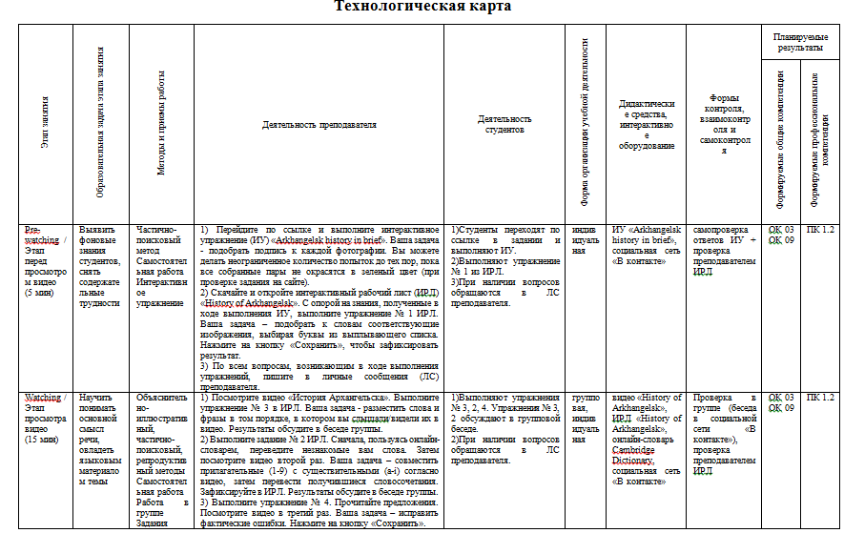
Технологическая карта учебного занятия – это способ графического проектирования учебного занятия, таблица, позволяющая структурировать учебное занятие по выбранным преподавателем параметрам.
Фрагмент технологической карты занятия Розовой О.О., преподавателя ГБПОУ АО «Архангельский государственный многопрофильный колледж»

Slide 8
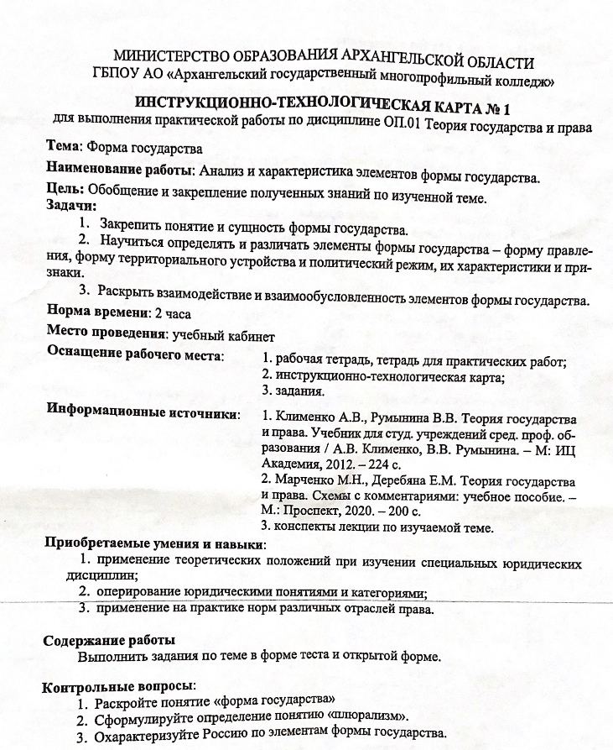
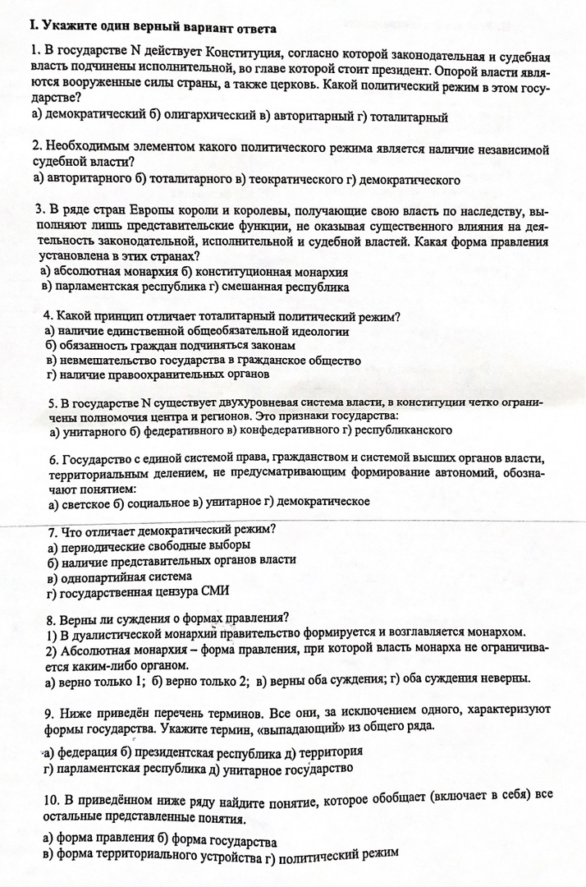
Инструкционно-технологическая карта– это средство организации самостоятельной работы учащихся, включающее, помимо содержания, свойственного технологической карте, указания и положения о правилах выполнения работ.
Фрагмент инструкционно-технологической карты занятия Мартынова Ф.С., преподавателя ГБПОУ АО «Архангельский государственный многопрофильный колледж»

Slide 9
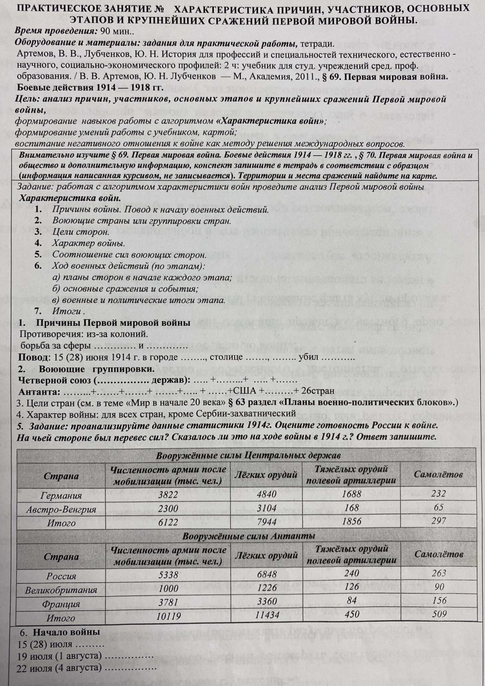
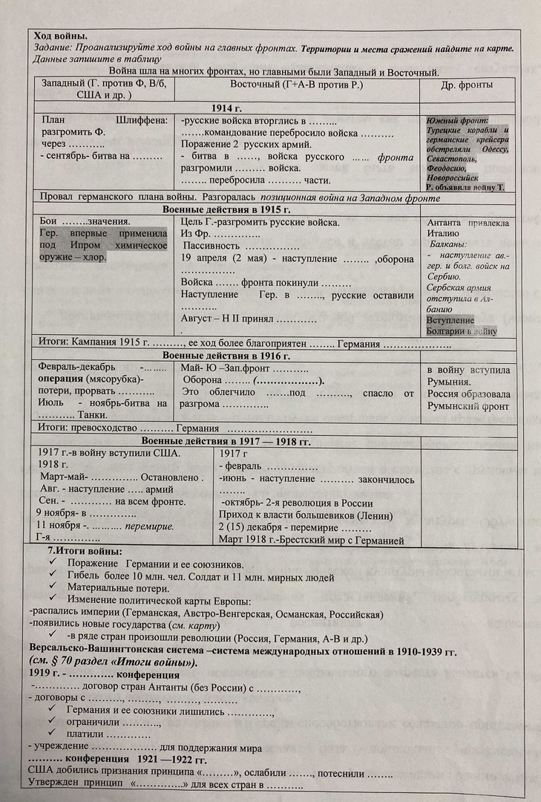
Рабочий лист – это специально разработанный преподавателем лист с заданиями, которые необходимо выполнить по ходу объяснения материала или после изучения темы.
Фрагмент рабочих листов для практического занятия Тарасовой В.И., преподавателя ГБПОУ АО «Архангельский государственный многопрофильный колледж»

Slide 10
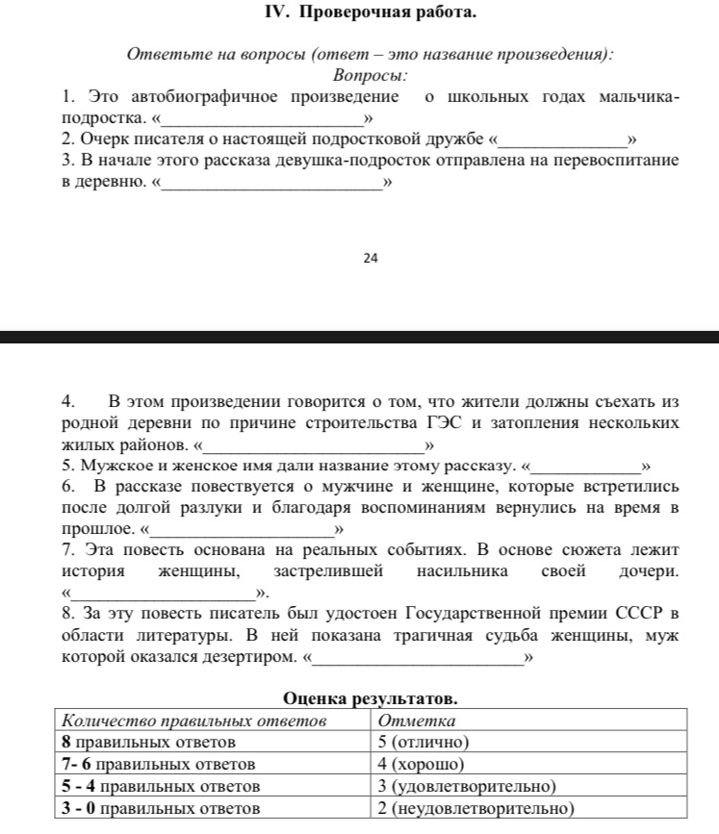
Рабочий лист – это специально разработанный преподавателем лист с заданиями, которые необходимо выполнить по ходу объяснения материала или после изучения темы.
Фрагмент рабочих листов для практического занятия Авериной С.Н., преподавателя ГБПОУ АО «Архангельский государственный многопрофильный колледж»

Slide 11
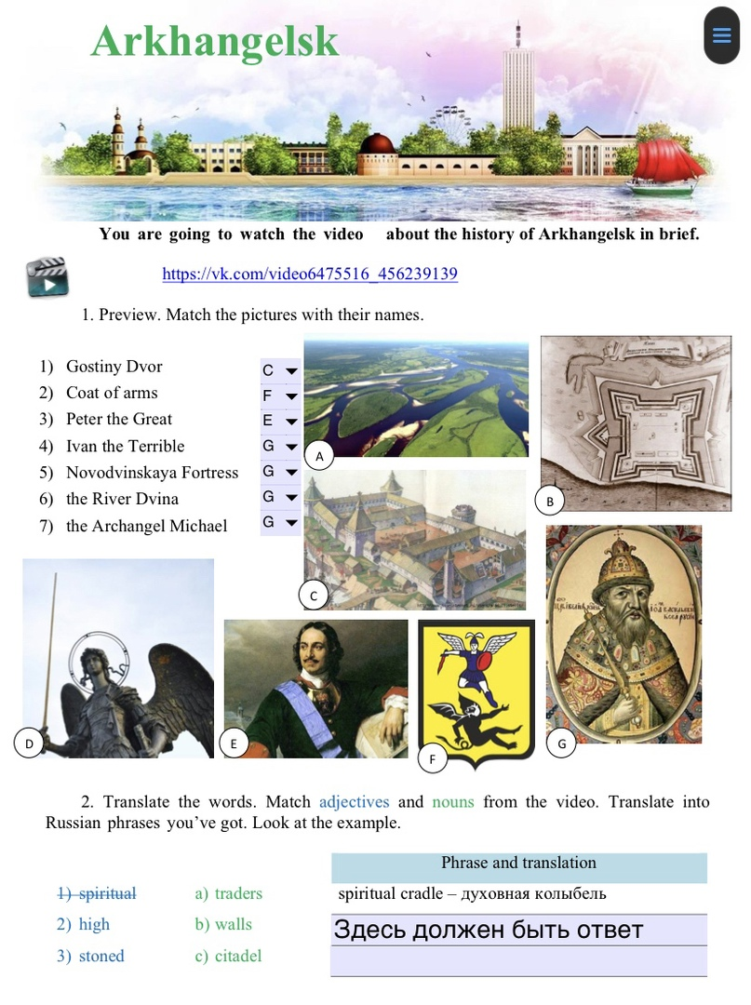
Интерактивный рабочий лист – это специально разработанный преподавателем лист с заданиями, рисунками, фигурами, в котором мы можем перемещать объекты, печатать, подчеркивать, рисовать стрелки, размещать гиперссылки, аудио, видео и т.д.
Фрагмент интерактивных рабочих листов для практического занятия Розовой О.О., преподавателя ГБПОУ АО «Архангельский государственный многопрофильный колледж»

Slide 12
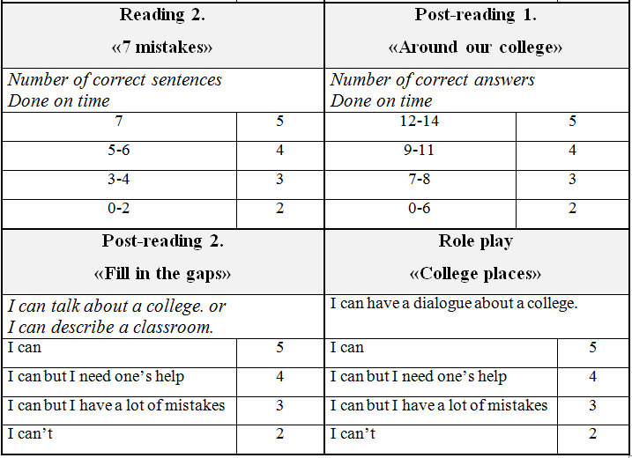
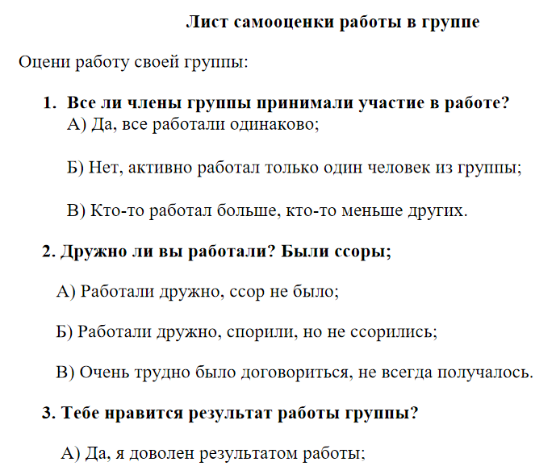
Листы самооценки
Фрагменты листов самооценки для практического занятия Розовой О.О., преподавателя ГБПОУ АО «Архангельский государственный многопрофильный колледж»

Slide 13
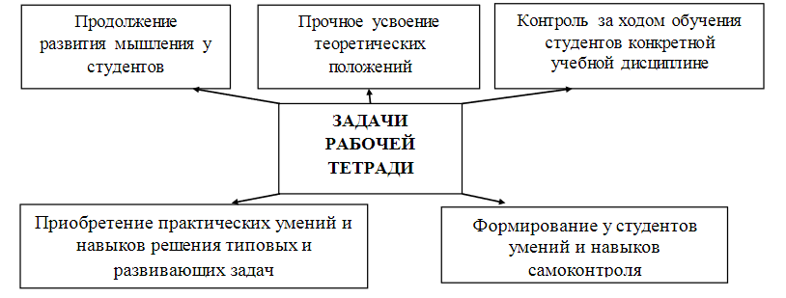
Рабочая тетрадь - это наглядное представление основного учебного материала в логике познавательной деятельности, которая специально конструируется и представляется в предметно-знаковой форме, с целью повышения эффективности взаимодействия преподавателя и студентов.
Рабочая тетрадь может быть использована студентом:
в процессе обучения под руководством преподавателя;
при самостоятельном изучении теоретического материала, а также при закреплении, обобщении и систематизации изученных знаний.

Slide 14
В рабочей тетради могут быть представлены различные варианты заданий (на воспроизведение изученного материала, для практического применения полученных теоретических знаний, для развития мыслительных операций):
контрольные вопросы;
вопросы для самоконтроля;
задания в тестовой форме;
схемы, таблицы, графики, рисунки, логико-дидактические структуры;
ситуационные задачи разного уровня сложности;
типовые, развивающие и творческие задания;
алгоритмы решения заданий, ситуационных задач;
алгоритмы манипуляций;
инструкции для проведения самостоятельных

Slide 15
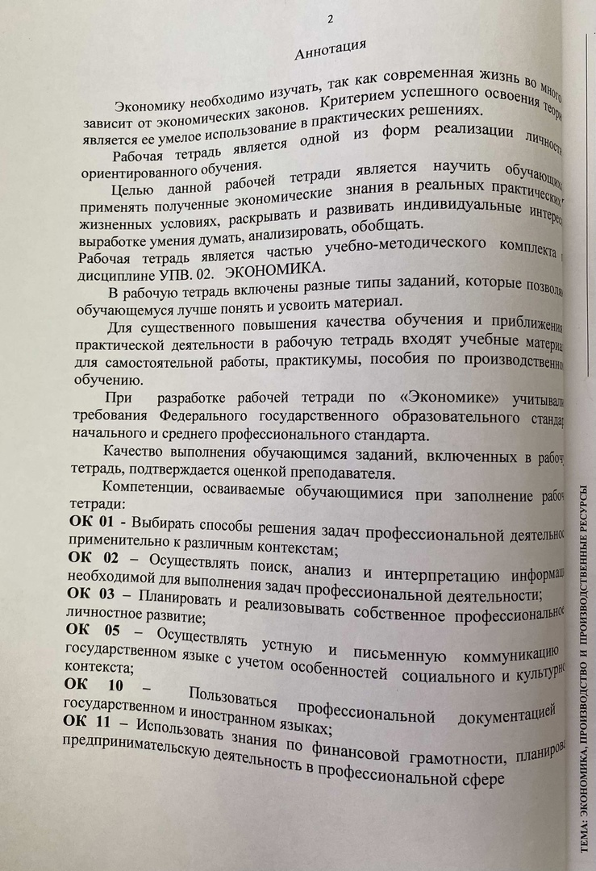
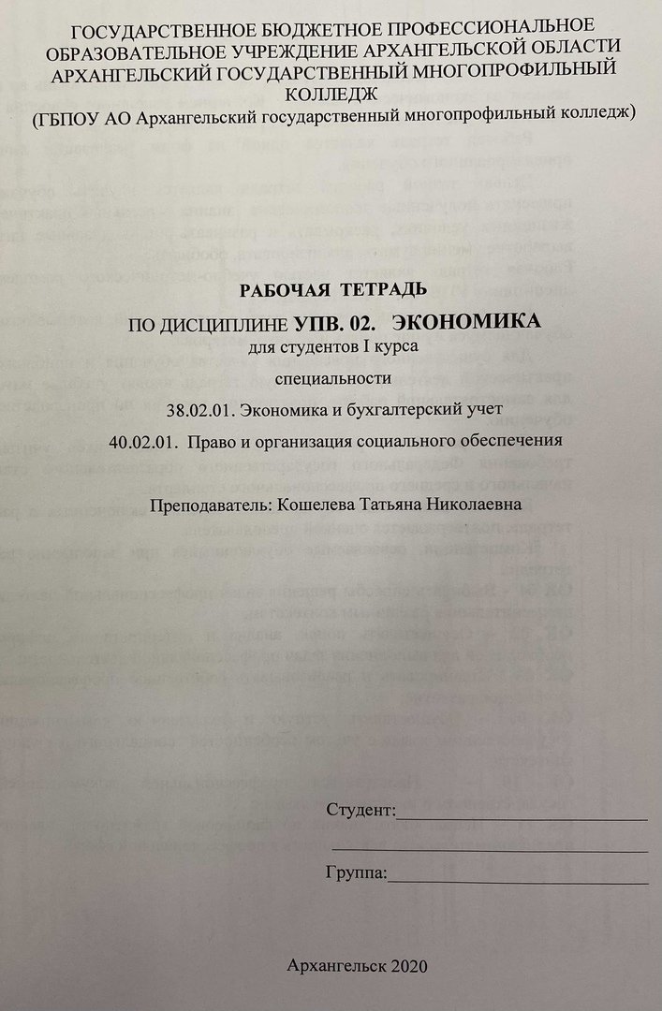
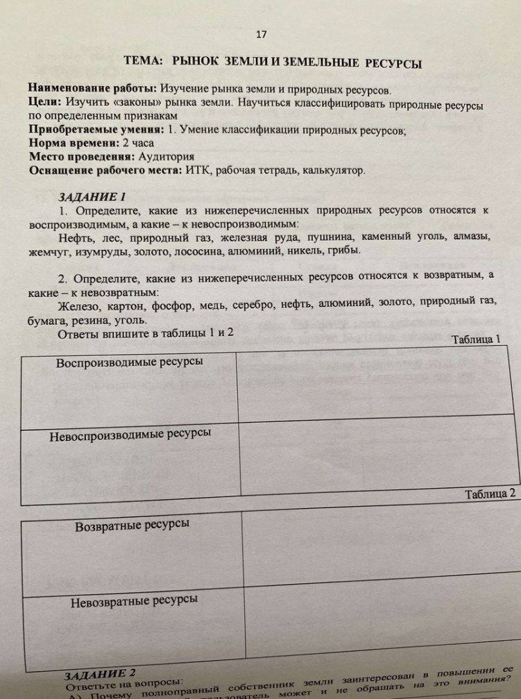
Рабочая тетрадь
Фрагмент рабочей тетради Кошелевой Т.Н., преподавателя ГБПОУ АО «Архангельский государственный многопрофильный колледж»

Slide 16
Методические указания к практическим занятиям
Методические рекомендации для студентов по проведению практических занятий выполняются в виде сборника для конкретной учебной дисциплины, междисциплинарного курса и имеют следующую структуру:
- титульный лист; - содержание; - пояснительная записка; - перечень практических занятий работ; - структура текста методических указаний; - библиографический список; - приложения; - выходные данные.

Slide 17
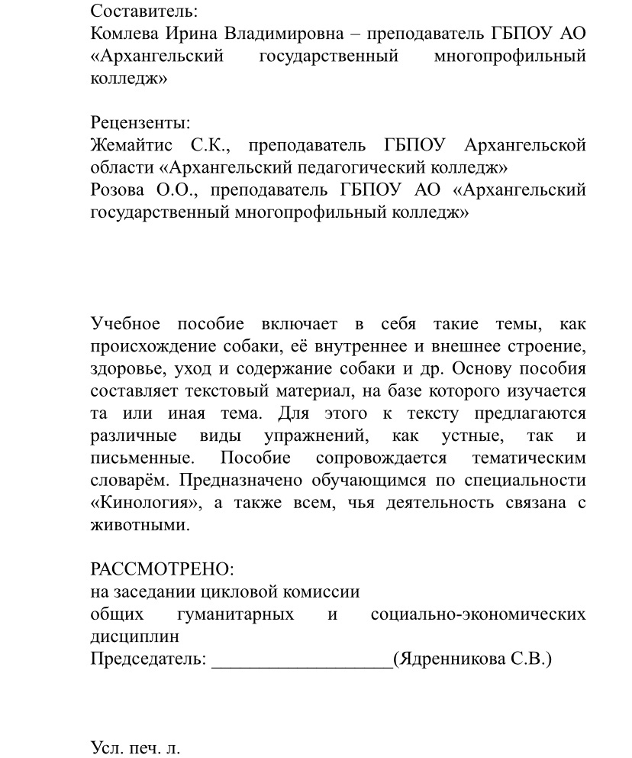
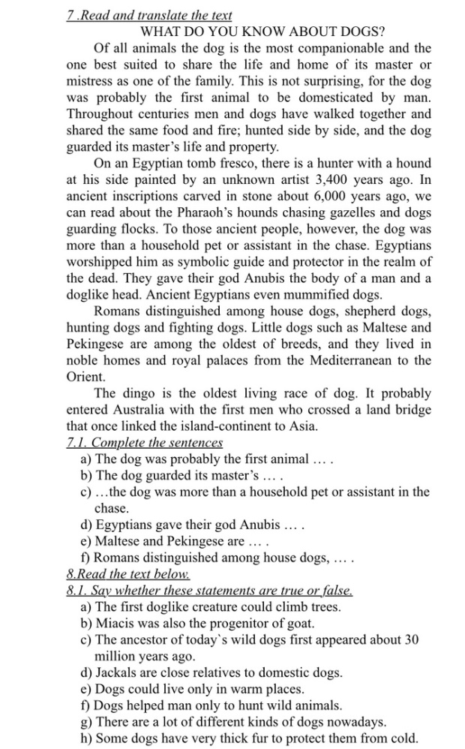
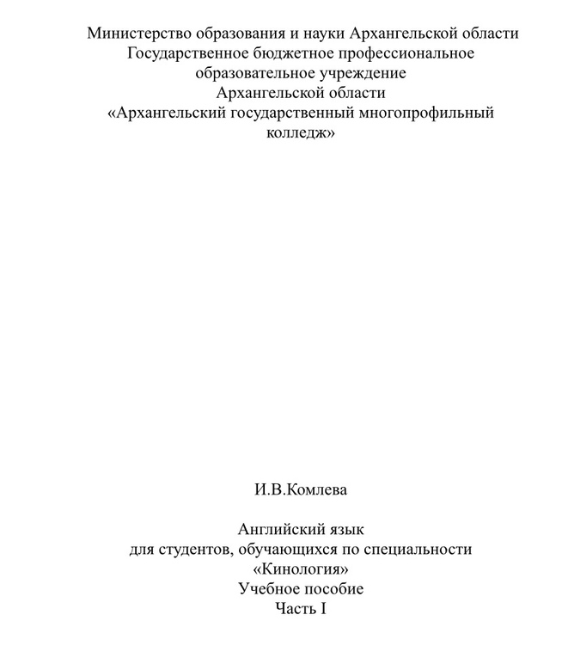
Учебное пособие — пособие, средства обучения, предназначенные для расширения, углубления и лучшего усвоения знаний, предусмотренных учебными программами и изложенных в учебниках.
Фрагмент учебного пособия Комлевой И.В., преподавателя ГБПОУ АО «Архангельский государственный многопрофильный колледж»

